Slide 1
Cortex体験談
京都大学複合原子力科学研究所
山本俊弘

Slide 2
Cortex (Core monitoring techniques and experimental validation and demonstration)
発電用原子炉における原子炉雑音を使った炉心健全性診断技術の開発を行う欧州委員会の研究プロジェクト。
原子炉内の燃料などの異常な振動などを、原子炉内中性子の揺らぎから検知し、内部で起こっている異常事象を特定しようというもの
規模：参加機関数19, 予算524万ユーロ,参加登録者数：57名
期間:2017.9～4年間
参加国：スウェーデン、ドイツ、フランス、スイス、イギリス、ハンガリー、スペイン、ギリシャ、アメリカ、日本
代表機関: Chalmers University of Technology (Prof. C. Demaziere)

Slide 3
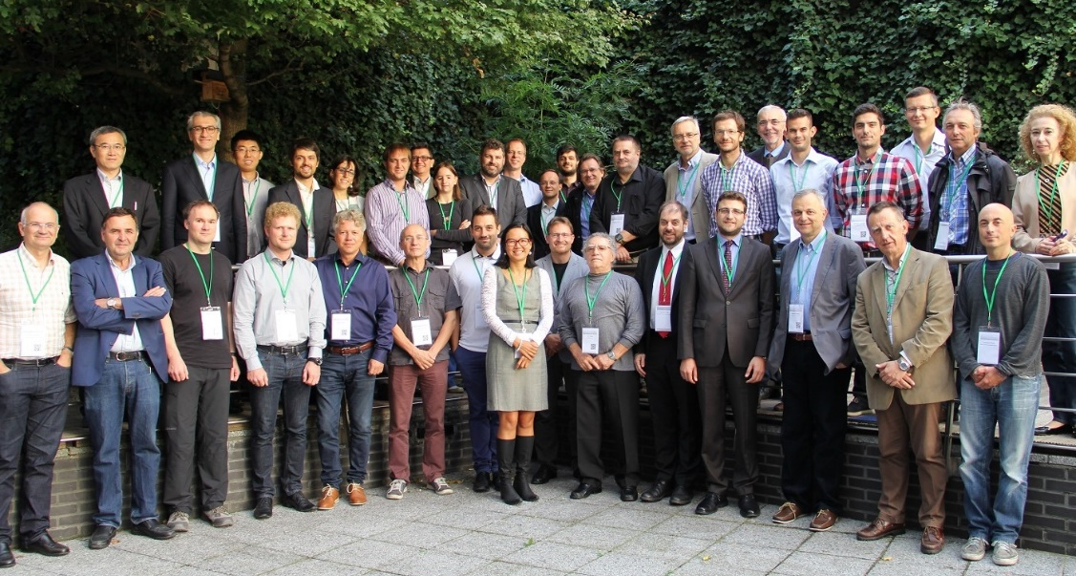
研究開発内容
原子炉計算技術開発（発表者が担当）
計算技術検証のための小型原子炉での実験(ドレスデン、ローザンヌ）
信号処理、逆問題解析、AI技術
発電炉での原子炉雑音測定
多分野multidisciplinaryの専門家で構成されている。
2017.9 ブリュッセル キックオフミーティング

Slide 4
参加に至った経緯
Chalmers工科大学で開発されている原子炉雑音計算手法を別のアプローチで計算する手法開発を行っていた。
論文、国際会議で発表
プロジェクトの計画段階の2016年頃に、Prof. Demaziereよりメールにて参加の打診（ただし欧州以外の国の参加者には資金提供はないという条件）
自身の開発した手法を実用化し、その応用先を探していた。
プロジェクトへの参加により、実用炉に関する情報の入手、関連分野との専門家との討議できることが期待できる。
計算技術開発のため、予算を多く必要としない。

Slide 5
プロジェクト参加手続き
参加に当たっての契約締結
担当窓口：京都大学研究推進部研究推進課
以下のECのサイトにアクセスし、手続きを行う。
Non-disclosure agreementの締結
ドイツ電力会社からのデータ入手にあたっての輸出規制に関する手続き

Slide 6
予算
ECからの予算提供はない。
会合に参加するための旅費等
科学研究費基盤Cに応募し、採択された。
電力系財団から寄附金を獲得
国際プロジェクトに参加することで、科研費等外部資金が採択されやすくなる。審査員へのアピールになる。
活動
年１回欧州内で年次会合（2017ブリュッセル, 2018ミュンヘン(GRS), 2019ローザンヌ(EPFL)
年４回運営会議（参加しない）
小型原子炉の実験者及び実験解析者との間でSkypeでのビデオ会議（年数回）

Slide 7
まとめ
開発してきた基礎技術を応用発展させるうえで非常に役立っている。
実機のデータの入手、他の専門家との討論
外部資金獲得の実績
契約にあたっての事務関係者の協力

